Slide 1
스토리 기획
박성현
시간

Slide 3
기획의도
기획 의도 : 게임 조사를 통해 스토리 텔링과 스토리 전개에 대해 알아보고 그 부분을 내 게임에 맞게 적용하겠다. 비슷한 장르의 모바일 게임에서 스토리 텔링과 스토리 전개가 어떻게 되는지 조사해보고 내 게임과 맞는 부분을 사용하겠다. 게임 기획 의도 : 유저가 스킬조합을 통해 전략적인 재미와 한방의 쾌감을 주겠다.
기획 목적 :
Notes:
기획 의도 : 게임 조사를 통해 스토리 텔링과 스토리 전개에 대해 알아보고 그 부분을 내 게임에 맞게 적용하겠다.
비슷한 장르의 모바일 게임에서 스토리 텔링과 스토리 전개가 어떻게 되는지 조사해보고 내 게임과 맞는 부분을 사용하겠다.
기획 목적 :
모바일 게임에서 RPG장르의 게임은 전투, 수집, 육성 부분의 콘텐츠의 비중이 크다. 그 중 수집적 요소를 변형 시켜서 기존의 수집적 요소와의 차별성을 주겠다.
기존의 MORPG의 경우 캐릭터의 강함을 보여주어 재화의 수집을 유도하고 있다. 나는 캐릭터 육성요소가 큰 MORPG에서 수집적 요소를 변형 시켜 설정하겠다.
다른점
기존의 스킬은 장비 혹은 캐릭터에 속해있는 부가적인 요소로 각 캐릭터 혹은 장비를 수집하는 이유 중 하나로 설정 되어 있지만 나는 이 스킬을 전면으로 내세워 주요 콘텐츠로 만들겠다.
스킬의 조합의 시너지를 다양화 시켜 다양한 스킬의 수집 이유를 설정한다. (각 캐릭터 마다 특수 스킬을 넣어 캐릭터의 수집 이유를 추가 하겠다.)
캐릭터적 요소를 넣어서 캐릭터수집을 추가 하도록 한다.

Slide 4
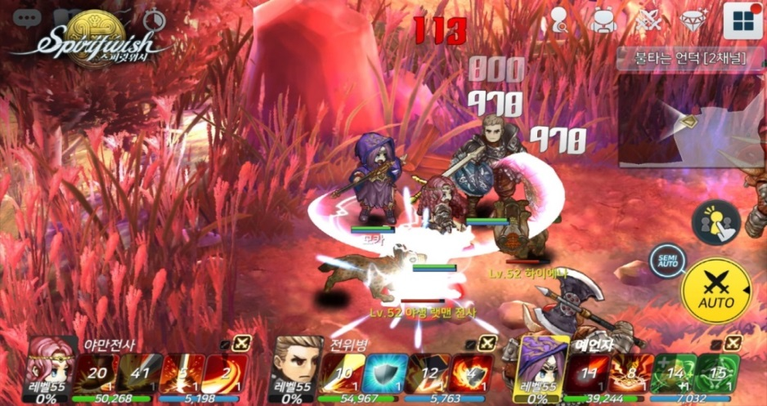
간략 소개 & 고려사항
모바일) 파티용병
장르 | MORPG | 그래픽 | SD캐릭터
주요 시스템 | 스킬 시너지, 스킬 조합 | 방향성 | 수집, 레이드
4개 캐릭터의 스킬을 구성하여 단일 개체의 몬스터와 전투를 주 콘텐츠를 하고 스킬 조합 시스템을 통해 유저가 스킬을 수집하는 이유를 설정한다.
속성 시스템을 넣어 캐릭터와 몬스터에 속성값을 넣음으로 여러 캐릭터의 수집의 이유를 넣겠다.
2
3
일반
1
닥.돌 용사 예시 이미지
파티용병 예시 이미지
구분 |  | 고려사항 | 적용 시 고려사항
모바일 | 조작 | 작은 화면을 통해 입력, 출력을 동시에 수행함으로 조작에 방해되는 UI표시를 지양 | 전투 중의 연출을 최대한으로 줄이고 비 전투시에 스토리를 진행 함으로 게임 진행에 방해 되는 않도록 한다.
 | 화면크기
스토리 |  | 이해가 어려운, 거부감이 드는 스토리를 사용시 유저의 선택을 받기 어려움 길고 장황한 스토리는 몰입을 방해 | MORPG에서 같은 적과 반복 전투해야 되는 이유에 대해 적절한 설명이 없다면 반복 전투에 대해 의구심이 생겨나고 이는 유저의 몰입도를 방해 하는 요소가 될 수 있다.
Notes:
튜토리얼 얘기 이전에 대략적인 내 게임 플레이에 대한 내용들은 설명해야 한다.
장르 인터페이스 플레이 방식등 게임이 어떤 부분이 중요하고 어떤걸 유저가 알아야 하는지에 대한 정보가 필요하다.
캐릭터를 수집하는 요소를 넣었다면 문서 앞에 기획한 문서도 지금 게임 설명에서도 추가 해야한다.
총정리/ 팸틀릿 설정/ 가로 포멧의 경우 16:9 / 표의 내용을 분석 / 스토리에 대한 영향을 주는 요소 / 내 게임의 정보에 집중 / 타게임의 정보를 배제

Slide 5
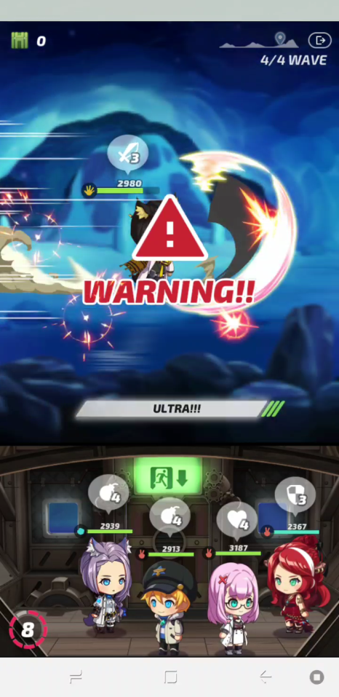
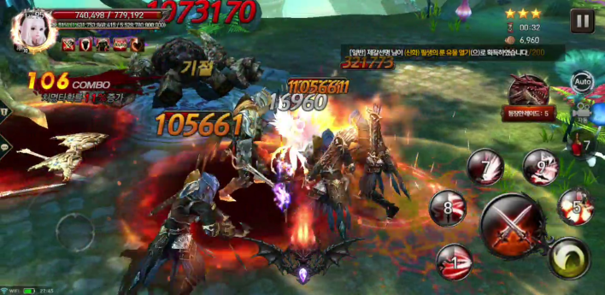
같은 플렛폼의 게임
모바일) 블루스톤
장르 | 수집 RPG | 소재 | 판타지
주요 시스템 | 클리커, 수집 | 방향성 | 캐릭터 수집
클리커 시스템을 이용한 전투와 헌터 섭외라는 형태의 캐릭터 수집이 주요 시스템이다.
모바일) 레이븐
장르 | MORPG | 소재 | 중세 판타지
주요 시스템 | 레이드, PVP | 방향성 | 캐릭터 육성
전투를 통해 캐릭터를 육성하고 육성한 캐릭터를 통해 PVP, 레이드 등 다양한 컨텐츠를 사용한다.
Notes:
도형으로 만드는 것이 아니라 표를 병합해서 구성 할 것!

Slide 6
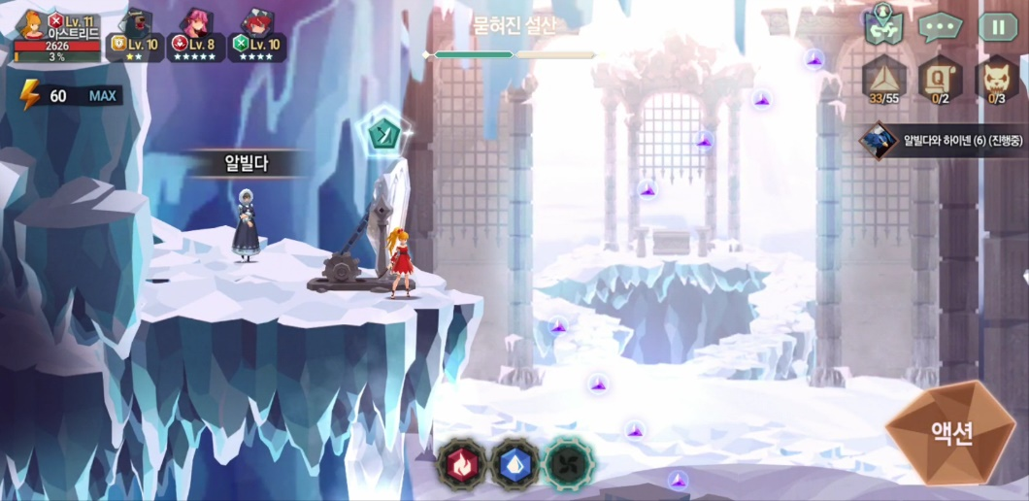
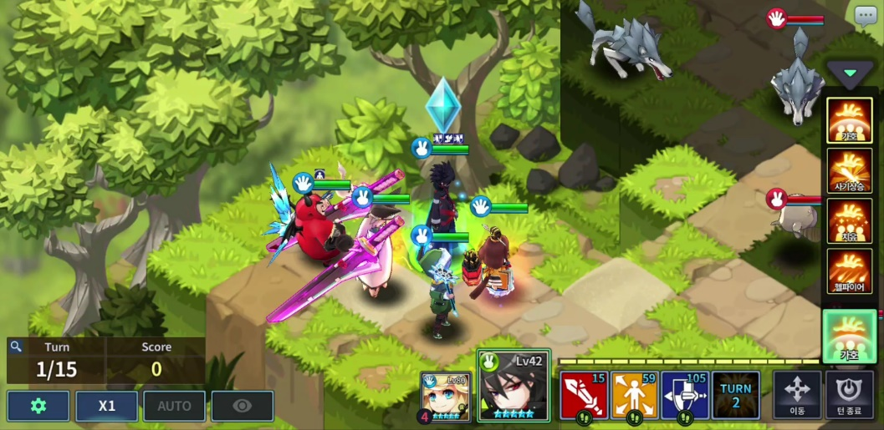
같은 플렛폼의 게임
모바일) 팬텀게이트 : 더 라스트 발키리
장르 | 어드벤처 RPG | 소재 | 북유럽 신화
주요 시스템 | 어드벤처, 턴제 | 방향성 | 어드벤처
어드벤처 장르의 특성인 모험을 던전 내부에 배치함으로 전투는 SRPG 이동은 어드벤처의 형태로 구성 되어 있다.
모바일) 판타지택틱스R
장르 | SRPG | 소재 | 중세 판타지
주요 시스템 | 영웅 수집, 전략 | 방향성 | 전략
전략(협동, 방향, 상성, 지형)을 핵심적인 시스템으로 사용하여 유저가 영웅을 수집하는 이유를 만들었다.

Slide 7




게임 비교
게임명 | 블루스톤 | 레이븐 | 팬텀게이트 | 판타지택틱스R
장르 | 수집 RPG | MORPG | 어드벤처 RPG | 턴제 RPG
플렛폼 | 모바일 (세로) | 모바일 (가로) | 모바일 (가로) | 모바일 (가로)
스토리적 목표 | 메트론 광석 획득 | 다른 차원에서 공격해 오는 적 퇴치 | 폭군을 제거하고 엄마를 되살리기 | 세계정복 및 세계 구원
소재 | 판타지 빙하기 | 중세 판타지 | 북유럽 신화 | 중세 판타지
현재 기획 중인 게임이 모바일 플렛폼에 RPG장르의 게임이기에 같은 플렛폼 중 RPG 장르의 게임에서 스토리텔링 방법이 무엇인지 분석하여 내 게임에 적용 시키겠다.
공통된 장르에서 보여지는 스토리텔링 방식을 보고 각 세부 장르별 차이점을 보고 그 중 내가 기획 할 게임에 적합한 스토리텔링 방식을 사용하기 위해 선정하였다.
Notes:
예시 게임을 표로 나누고 그것에 대하여 비교하거나 분석했다면 그에 맞게 표를 텍스트로 설명해줘야 한다. 예를 들면 왜 이런 게임들을 선정했고 이것들의 공통점은 무엇이고 이것을 통해서 알 수 있는 공통점 차별점 등을 통하여 분석한 내용이 있어야 한다.

Slide 8
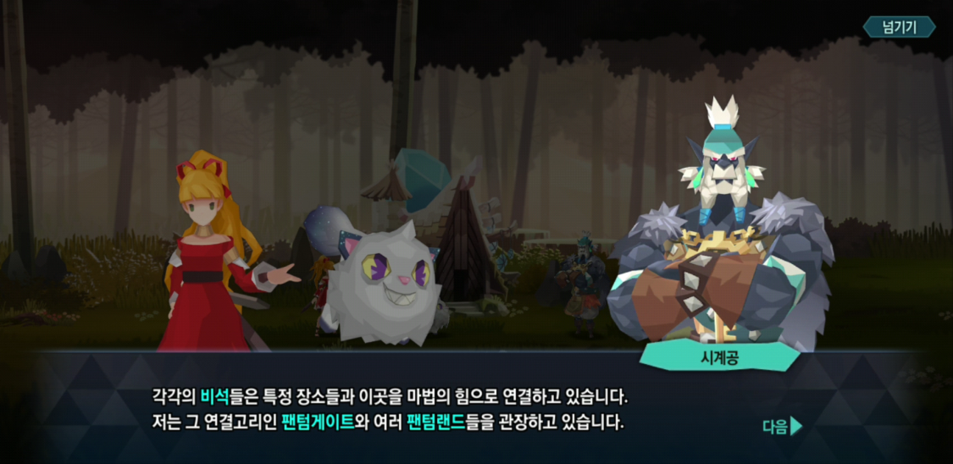
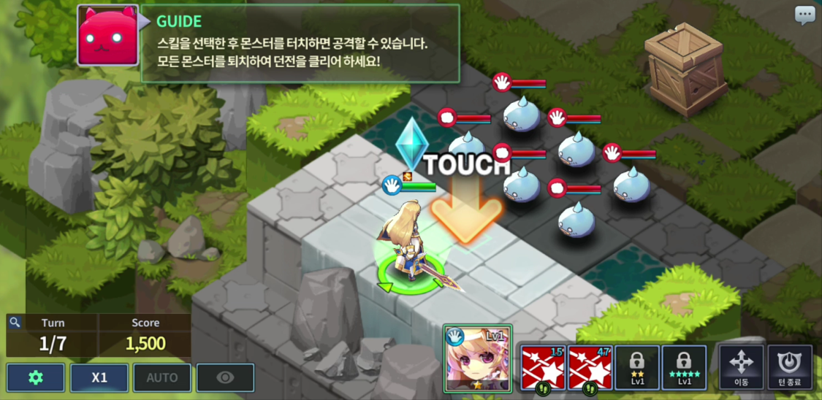
튜토리얼
이미지와 텍스트를 통해 캐릭터간 이야기를 하는 방식으로 표현하여 대화를 통해 게임 내의 기본적인 정보를 획득하고 목표를 알게 하여 캐릭터의 이해도를 높이도록 하였다.
게임내 플레이에서 팝업을 통해 유저가 무엇을 해야되는지를 직접 보여 줌으로 유저의 플레이 방법을 설명한다.
게임의 목표에 관련된 이야기를 함으로 목표를 보여주고 게임의 목표에 관한 당위성을 준다.
게임 도입부
튜토리얼 전투
슬라이드쇼
Notes:
그림에 관한 간략한 설명 추가, 슬라이드쇼로 보아야 하는 부분 추가
무엇을 통해서 당위성을 알려주고 무엇을 통해서 조작방법을 전하며 그것이 어떤 장점이 있는 것인지 이유는 무엇인지?
왜? 이런 방법을 사용 한 것인지? 이것이 게임 플레이에 어떤 도움이 되는 것인지에 대한 고민을 해야 한다.
그것에 대하여 분석해야 한다.
방식은 어떻게 했는지 연출은 어떻지
전달하고자 하는 내용 도출
공통점
위에 내용을 참고하여 내가 어떻게 할지 말한다.

Slide 9
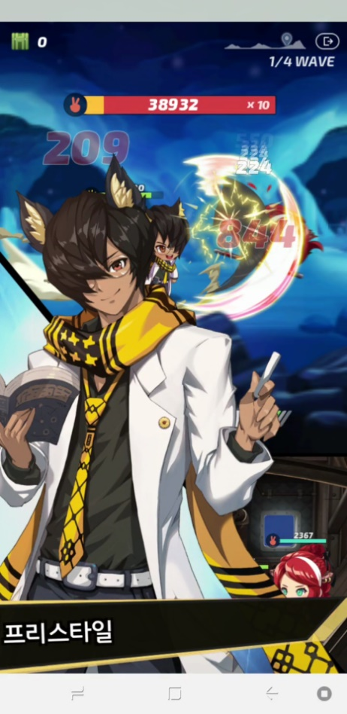
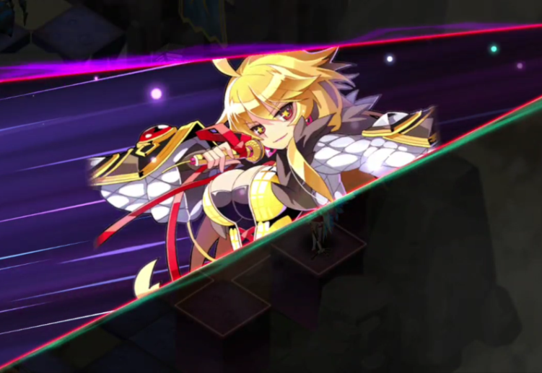
플레이 중 연출
전투 중에 스킬을 사용하면 캐릭터의 이미지가 나타나며 스킬을 사용 했다는 것을 알려 준다.
게임 내 영상을 보여준다.
캐릭터의 스킬의 발동을 알려주어 플레이어의 조작에 재미를 주고, 스킬에 대한 궁금증이 생기게 하여 캐릭터 수집의 목표가 생기게 한다.
자주 캐릭터의 모습을 보여줌으로 애정을 높여준다.
시스템의 효과를 시각적으로 잘 보이게 해준다.
슬라이드쇼
Notes:
의도나 분석에 대한 내용이 객관적인 부분인지 논리적으로
생각했을때 맞는지에 대한 고민이 필요하다!
방식은 어떻게 했는지 연출은 어떻지
전달하고자 하는 내용 도출
공통점
위에 내용을 참고하여 내가 어떻게 할지 말한다.

Slide 10
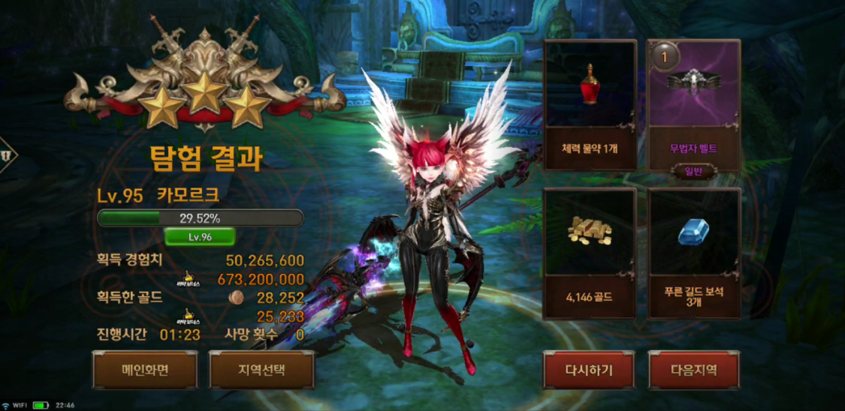
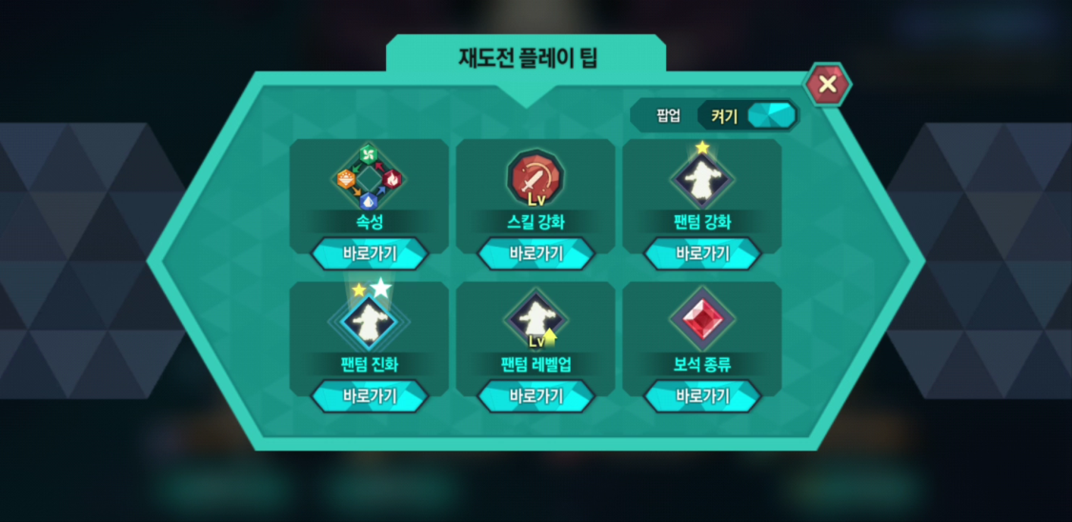
클리어 후 연출
전투 종료 후에 전투 보상과 달성 정도를 보여 준다.
패배시에 강해지는 방법을 제시한다.
전투의 보상을 한눈에 보기 쉽게 하여 전투의 동기를 부여한다.
패배 할 경우 방향성을 제시함으로 플레이어의 목적을 명확하게 한다.
전투결과창
패배시 팝업창
슬라이드쇼
Notes:
이미지 이름이 아니라 어떤 부분에 대한 내용이 필요하다.
방식은 어떻게 했는지 연출은 어떻지
전달하고자 하는 내용 도출
공통점

Slide 11
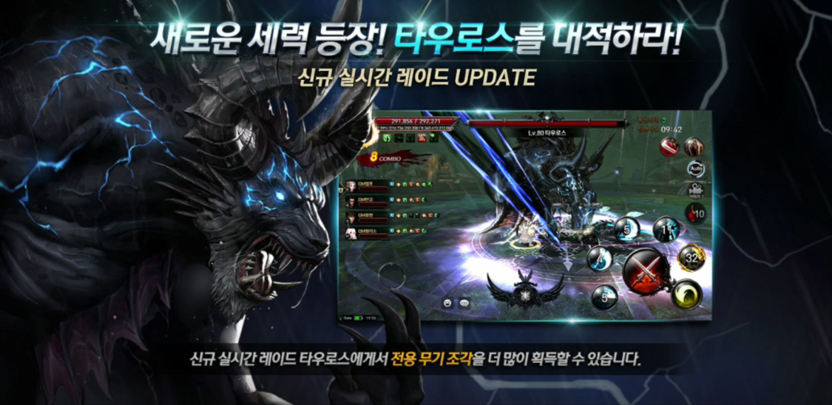
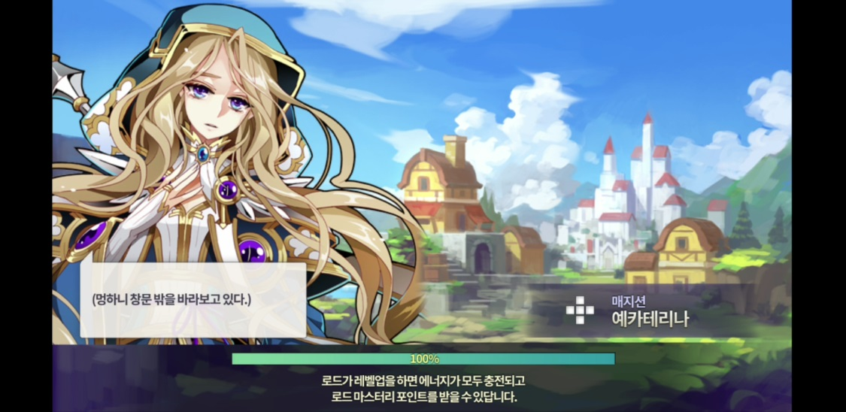
로딩 화면
게임 로딩 중 이미지와 텍스트가 나와서 게임에 관련된 정보를 제공한다. (ex : 전투 꿀팁, 이벤트)
캐릭터의 이미지와 이야기를 배치한다.
게임의 로딩 시간 중에 정보를 제공함으로 유저가 게임에 관련된 정보를 좀 더 자주 접할 수 있도록 한다. (반복 노출)
캐릭터를 자주 노출 시킴으로 캐릭터의 애정을 높이고, 캐릭터의 궁금증을 발생시켜 캐릭터의 수집욕구를 자극한다.
슬라이드쇼
Notes:
의도를 더 깊이 있게 고민해 볼 필요가 있다.
방식은 어떻게 했는지 연출은 어떻지
전달하고자 하는 내용 도출
공통점
위에 내용을 참고하여 내가 어떻게 할지 말한다.

Slide 12
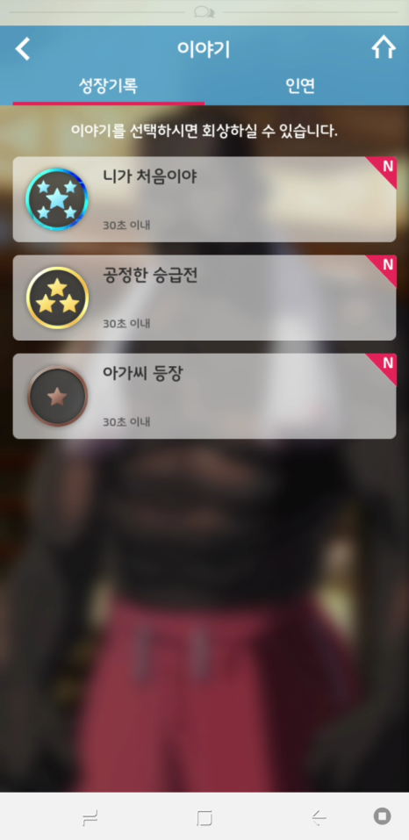
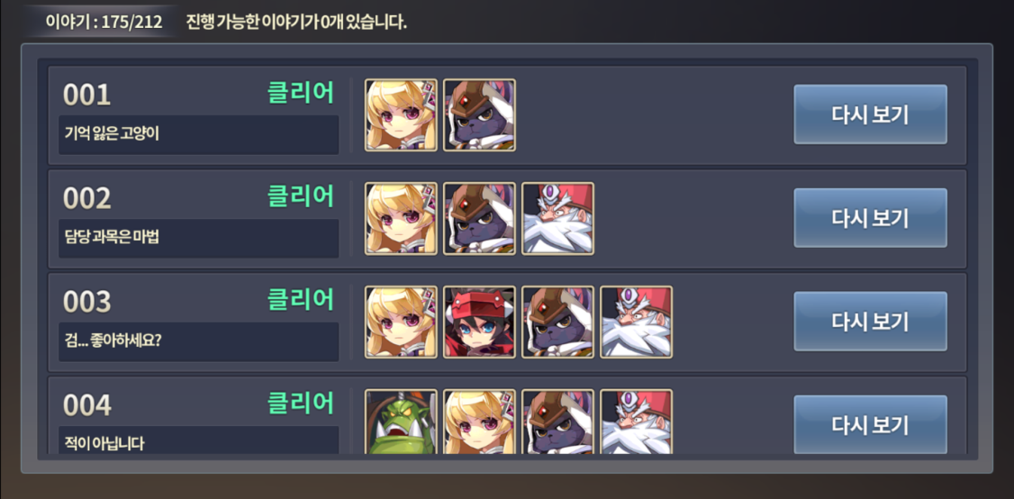
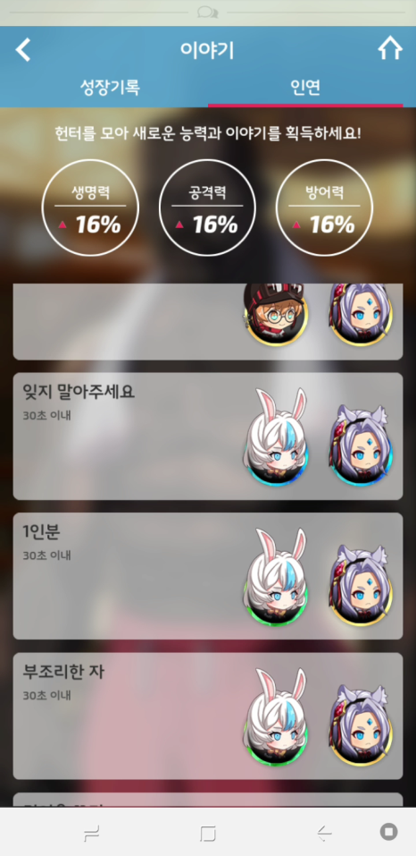
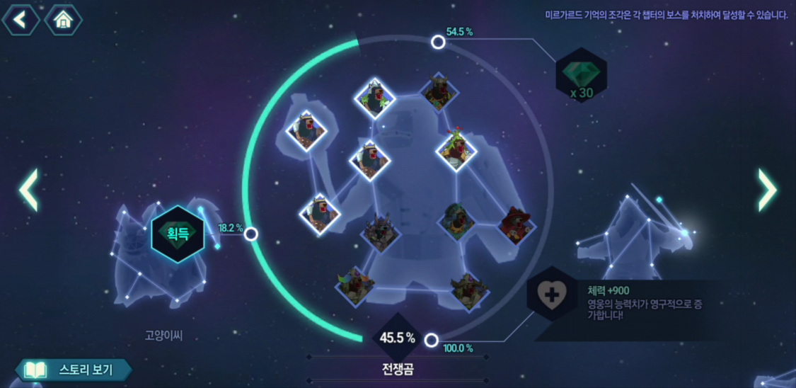
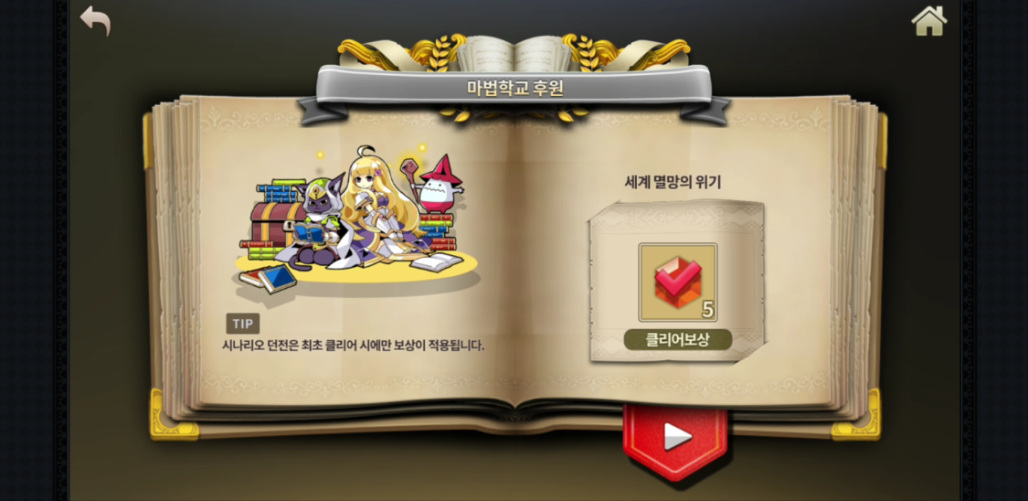
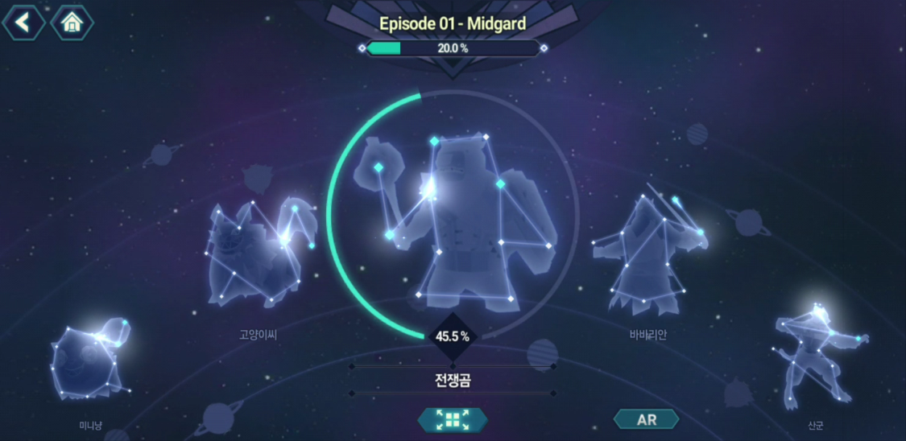
스토리 열람
스토리를 통해 서로 간의 이야기나 개인의 이야기를 알게 한다.
캐릭터를 수집하거나 스토리를 보면 재화를 주거나 추가적 효과를 준다.
캐릭터의 이야기를 보여 줌으로 캐릭터에 좀 더 애정을 가지도록 하는 효과를 준다.
캐릭터의 수집이 캐릭터의 육성에 도움이 되게 함으로 캐릭터 수집의 목적을 명확히 하게 한다.
판타지워택틱스R
팬텀게이트
블루스톤
블루스톤
판타지워택틱스R
팬텀게이트
슬라이드쇼
Notes:
방식은 어떻게 했는지 연출은 어떻지
전달하고자 하는 내용 도출
공통점
위에 내용을 참고하여 내가 어떻게 할지 말한다.

Slide 13
종합정리
번호 | 구분 | 구현 방법 | 분석? 정보?
1 | 튜토리얼 시작 전 | 이미지+ 텍스트 | 게임 플레이의 목적을 구체적으로 알려준다. 플레이어에게 주요 시스템의 정보와 플레이 방법을 제공한다.
2 | 튜토리얼 시작 중 | 팝업창
3 | 플레이 화면 | 이미지+사운드, 영상 | 특수한 상황에 이미지 혹은 영상을 넣음으로 캐릭터의 애정을 높이고, 스킬사용에 관한 정확한 상황을 제공한다.
4 | 클리어 후 연출 | 이미지+텍스트 | 결과를 직관적으로 보여 줌으로 전투의 목적과 목표를 명확하게 보여준다. 캐릭터를 등장시킴으로 유저의 캐릭터 애정도를 높였다.
5 | 로딩 화면 | 이미지 + 텍스트 | 게임 내 정보를 자주 노출 시킴으로 게임의 이해도를 높이고 애정을 높인다.
6 | 스토리 열람 | 이미지 + 텍스트 상호 작용 | 모바일 플렛폼 상 게임에 오래 집중하기 힘든 상황이 많기에 게임 스토리를 따로 보여 줌으로 게임 플레이에 방해가 적게 되고 상호작용을 통해 게임의 몰입도와 캐릭터 애정을 높였다.
Notes:
분석이라고 작성한 내용이 분석인가? 정보인가? 의도와 필요성 장단점 고려사항 같은 것을 파악해야 분석이다.
지금 색상이 다르게 표현 된 부분은 왜? 그렇게 표기 한 것인가?

Slide 14
튜토리얼 및 플레이 중 연출
스킬버튼을 누르면 모든 캐릭터들이 스킬을 사용 할 거야
전투 시작 전에 간략한 캐릭터 이미지와 텍스트를 통해 플레이어에 관한 정보를 제공한다.
시스템에 관한 정보를 제공하고 플레이 방법에 관한 이야기를 팝업 텍스트를 통해 전달한다.
상태창 위에 텍스트 팝업창을 올림으로 게임 플레이 화면에 적게 지장을 주고 그에 관한 정보를 게임화면을 통해 알 수 있도록 한다.
게임 중의 스토리텔링으로 스킬 사용시 효과음만 넣는다.
플레이어가 주요 시스템인 스킬조합 스킬에 익숙할 수 있도록 게임 시작시 정보를 제공한다.
캐릭터 4개가 1개의 몬스터와 싸우는 형태의 플레이기에 화면을 가리는 이미지이나 텍스트 등을 출력하면 플레이에 큰 영향을 주기에 효과음 정도만 넣는다. (스킬 사용시 기합, 타격음 등)
2
3
일반
1
2
3
일반
1

Slide 15
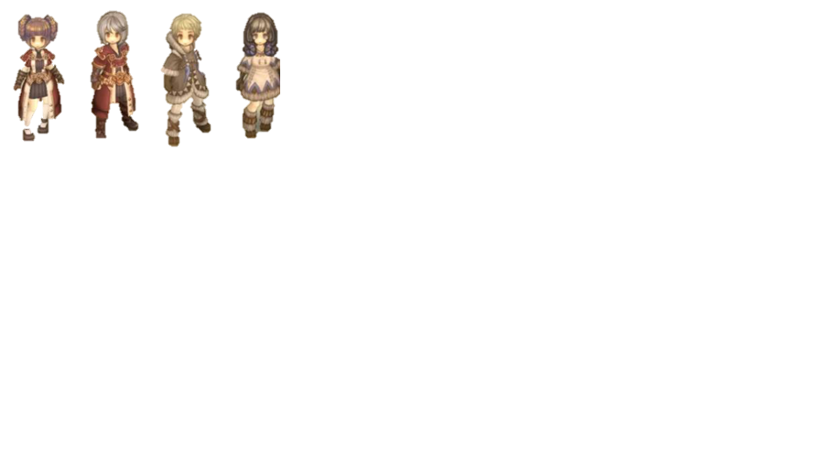
클리어 후 연출
클리어시간 : 02:30
전투 종료시에 캐릭터가 유저에게 말을 걸어 주는 형태로 띄게 한다.
캐릭터마다 다른 내용의 텍스트를 출력 한다.
제일 왼쪽의 캐릭터의 텍스트를 출력한다.
패배시 스킬성장 버튼을 넣어 준다.
캐릭터의 애정도를 높이고 유저의 게임 몰입도를 높인다.
캐릭터의 수집의 욕구를 자극하도록 한다.
캐릭터 육성의 위해 스킬의 성장이 필요함을 알려 육성의 방향성을 알려 준다.
이번 적은 쉬었네
Best 클리어시간 : 02:10
S
S
S
M
로비
재도전
다음 단계
우리 좀더 노력해요
로비
스킬 성장
재도전

Slide 16
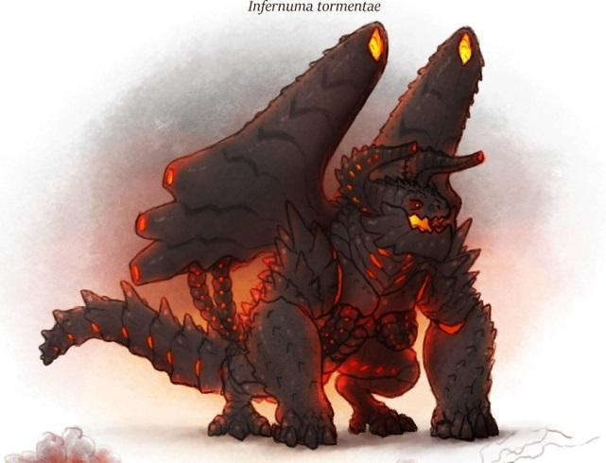
로딩 화면
이 게임의 특징적 설명인 스킬 조합 시스템을 게임 로딩 중에 보여주어 유저들이 스킬 조합에 관한 정보를 지속적으로 제공 한다.
몬스터의 이미지를 보여 주어 몬스터의 모습과 속성 등을 유추 할 수 있도록 한다.
게임 도입부에 몬스터가 나타나는 인 게임 영상을 틀어 적에 대한 명확한 인상을 심어 준다.
게임 시스템에 관한 정보를 자주 등장 하여 중요 컨텐츠와 시스템이 무엇인지 인지하게 하여 플레이어의 목적을 명확하게 만든다.
스킬 조합 : 스킬을 사용하면 동시에 날아 갑니다. 스킬 조합에 따라 추가적 데미지를 입힙니다.

Slide 17
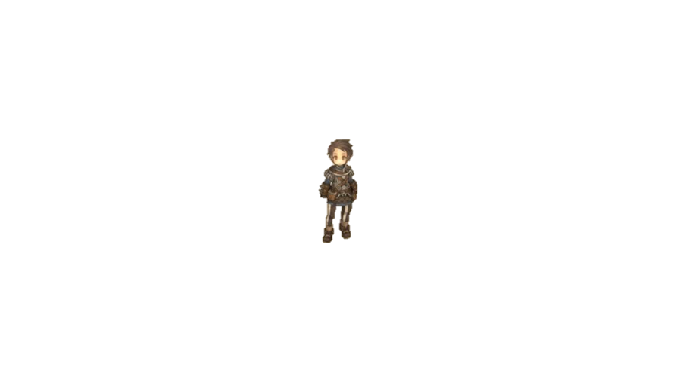
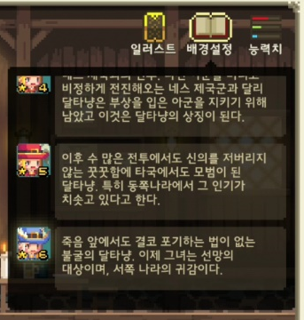
스토리 열람
도감
캐릭터 별로 이야기를 구성하거나, 관련된 이야기를 넣는다.
캐릭터를 수집하면 보상을 제공한다.
스킬 도감을 통해 전체적인 스킬을 보여준다.
캐릭터 별로 이야기를 구성 함으로 유저가 캐릭터에 애정이 생기게 하고 캐릭터의 개성을 나타나게 한다.
이야기에 보상을 주어 캐릭터 수집의 목표를 명확하게 한다.
도감을 통해 플레이어의 목표를 명확하게 하도록 한다.
K
W
A
H
I
I
I
I
I
I
I
I
I
I
I
I
I
I
I
I
I
I
I
I
도감
K
W
A
H
P
스킬 정보값
(스킬 효과, 스킬의 효과데이터, 스킬의 조합데이터)
S
S
S
S
S
S
S
S
S
S
S
S
S
S
S
S
S
S
S
S

Slide 18
정리
번호 | 구분 | 구현 방법 | 이유
1 | 튜토리얼 시작 전 | 이미지+ 텍스트 | 게임 플레이의 목적을 구체적으로 알려준다. 플레이어에게 주요 시스템의 정보와 플레이 방법을 제공한다. 조작부분 위에 팝업창을 올림으로 게임 플레이 화면에 영향이 적게 한다.
2 | 튜토리얼 시작 중 | 텍스트 팝업창
3 | 플레이 화면 | 사운드 | 플레이에 큰 영향을 주지 않게 하기 위해 효과음 정도만 넣는다.
4 | 클리어 후 연출 | 이미지+텍스트 | 캐릭터의 애정도를 높이고 유저의 게임 몰입도를 높인다. 캐릭터 육성의 위해 스킬의 성장이 필요함을 알려 육성의 방향성을 알려 준다.
5 | 로딩 화면 | 이미지 + 텍스트 | 게임에 관한 정보를 자주 등장 하여 중요 컨텐츠와 시스템이 무엇인지 인지하게 하여 플레이어의 목적을 명확하게 만든다.
6 | 스토리 열람 | 이미지 + 텍스트 상호 작용 | 캐릭터 별로 이야기를 구성 함으로 유저가 캐릭터에 애정이 생기게 하고 캐릭터의 개성을 나타나게 한다. 보상을 통해 캐릭터 수집의 목표를 명확하게 한다. 도감을 통해 플레이어의 목표를 명확하게 하도록 한다.

Slide 19
역사의 시작
고대의 신들은 자기 중심적이고 제멋대로였다. 그래서 인간들은 신에 의해 고통 받았다. 그 고통을 끝내고자 인간들은 저항하지만 무기력 하였다. 그 때 인간을 사랑한 한 신이 다른 신들을 제압하고 차원에 봉인을 하였다. 그렇게 신들은 봉인되었고 힘을 많이 쓰게 된 신은 그렇게 오랜 시간이 지났다.
봉인된 신들은 그 봉인에서 나오기위해 만든 것이 메갈로스이다. 메갈로스은 거대하였고 무자비하였다. 그 메갈로스을 막기위해 나라에서 나섰다. 메갈로스을 퇴치한 후 그 메갈로스에서 나온 돌은 신비로웠다. 어떤 돌은 강력한 힘을 어떤 돌은 거대한 불꽃을 어떤 돌은 상처의 치료를 보여주었다.
메갈로스을 잡아 나오는 돌을 나라에서 연구 하기 시작하였다. 그러한 연구를 통해 움에서 나온 돌의 이름을 아스테리라 명명 하였다. 아스테리는 특이한 힘이었다. 서로의 힘은 흡수가 되었 더욱 강해 졌고 그러한 강한 힘은 다른 강한 힘으로 변형 되기도 하였다. 그러한 힘들을 더욱 얻기 위해 더욱 많은 용병들이 메갈로스를 퇴치하기 시작했다.
용병들은 메갈로스을 퇴치하고 신기한 돌을 얻어 강력한 힘을 얻게 되었고 그러한 용병들이 많이 생겨 났다. 계속 메갈로스들은 생겨나고 그러한 메갈로스을 퇴치하기 위한 용병들 또한 계속 나타났다. 유저는 그러한 용병단 중 한 사람으로 최강의 용병단을 만들기 위해 노력한다.
Notes:
시놉시스 3페이지 한페이지로 요약해서 이야기 형태로 구성 할 것!
단계적으로 적을 왜 강해지는지에 관한 이야기
용병들은 어떻게 모으는지
아스테리는 어떻게 사용하느지
신은 왜 도와주지 않는지
이 게임 플레이에서 중요 요소에 대하여 고민해 볼 것! 캐릭터, 몬스터, 스킬 이 요소들이 이야기적으로 잘 설명이 되어야 하고 그것을 통해서 이야기를 구성해야 한다.
이야기에 대한 고민이 부족하다.
시놉시스를 다 잘 전달한 문장구성은 어떤 것이 더 좋을 지 고민해 볼 것!
플레이에서 몬스터가 너무 강한 대상이 나온다면, 그 부분을 고려해서 메갈로스라는 대상을 구성해야 하는 것 아닐까?

Slide 20
이야기의 흐름
순서 | 간략소개 | 의도
발단 | 강력한 적과 전투를 하고 있고 전투가 종료가 되면 캐릭터가 잠에서 깨서 일어나면서 꿈인 것을 인지하게 되고 바로 다시 몬스터가 처들어 왔다라는 이야기를 통해 다시 전투를 시작한다. | 강한 스킬을 보여주어 유저의 호기심과 목표에 관한 정보를 전달한다.
전개 | 전투가 종료 이후에 아스테리를 보며 “무엇이지?“ 캐릭터가 말을 하고 옆에 있는 동료가 그것에 대해 설명 해주는 형태로 진행한다. | 목표를 향해 어떻게 해야 되는지에 관해 전달함으로 플레이의 행동을 알 수 있게 한다.
위기+ 절정 | 몬스터들을 차례차례 처리하고 마지막 몬스터 종료 이후에 몬스터가 다시 나타났다고 전달 받고 다시 몬스터를 처리 한 다음에 몬스터가 계속해서 다시 나온다는 전갈을 받는다. | 유저의 플레이가 반복적으로 행해 지고 자주 플레이 하게 될 콘텐츠이기 때문이다.
Notes:
발단 : 신들의 힘이 왜 여기 있는가 혹은 신의 힘이 어떻게 사용하게 되었는가에 대해 서술한다.
전개 : 신들의 힘을 사용하면 어떻게 되는가에 대한 이야기
위기 : 어떤 적이 왜 나오는 것인가에 대해 서술한다.
절정 : 몬스터의 보상 보상을 어떻게 주는지에 대해 서술한다.
플롯이 이나리 플레이와 이야기가 뒤섞여 있다. 이야기 흐름 순서 제일 위에 시놉시스가 왜? 있는 것인가?
전투가 갑자기 시작되고 전투가 진행 된 후에 잠에서 일어나서 전투 상황이 꿈인 것을 인지한다 그후 다시 전투를 벌이게 되고 그후에 아스테리를 얻어 그 돌에 대해 설명을 듣는다.
스테이지에 관한 이야기를 마지막 전투후에 전달한다.
발단 몬스터가 갑자기 나타남
전개 몬스터를 퇴치하기위해 나섬
위기 몬스터가 나와 전투 (반복 전투)
절정 몬스터와 승리 (반복 전투)
간략 소개에서 야이기의 전개를 서술 하는 곳이다. 여기에는 캐릭터라는 단어가 들어갈 부분이 아니다.
전개할 예정이 아니라 시놉시스를 토대로 이야기를 기획해 와야하는 것이다. 뭘 써야 하는지는 지난 시간에 이미
각 단계는 어디서 전달하게 되는지에 대하여 의도에 표기 할 것!

Slide 21
위기+절정
몬스터가 나타나면서 몬스터 퇴치를 위해 용병들이 나선다.
몬스터와 전투를 벌이고 몬스터를 퇴치 한 후에 보상을 획득한다.
다시 몬스터가 나타 나면서 다시 전투를 한다.
전투가 있다는 것을 말해 주고 전투를 시작한다.
몬스터 1
아스테리
Notes:
플롯이 이나리 플레이와 이야기가 뒤섞여 있다. 이야기 흐름 순서 제일 위에 시놉시스가 왜? 있는 것인가?
발단 몬스터가 갑자기 나타남
전개 몬스터를 퇴치하기위해 나섬
위기 몬스터와 전투
절정 몬스터와 승리

Slide 22
Notes:
발단 몬스터가 갑자기 나타남
전개 몬스터를 퇴치하기위해 나섬
위기 몬스터와 전투
절정 몬스터와 승리

Slide 23

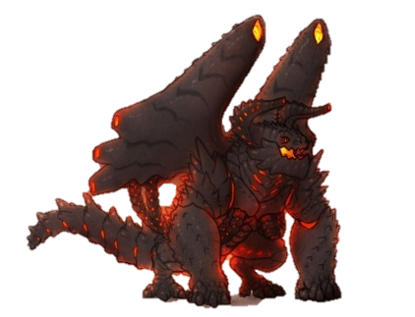
발단
이미지와 텍스트로 적이 있고 싸워야 한다라는 이야기를 전달한다.
플레이어는 캐릭터를 조종하여 거대한 적 몬스터와 싸운다.
스킬 사용과 조작법에 관한 간략한 이야기를 전달한다.
몬스터를 퇴치한 후에 잠에서 깨는 형태로 튜토리얼이 종료한다.
잠에서 일어난 캐릭터는 꿈을 꾸었다는 것을 인지하고 몬스터가 나타났다라는 이야기를 통해 몬스터2와 전투를 시작한다.
강한 스킬을 먼저 보여 줌으로 플레이어의 목표를 쉽게 알게 하기 위해 구성하였다.
2
3
일반
1
으악
Notes:
스토리 텔링 방법 또는 스토리 보드에 가깝지 플롯에 대한 내용이 아니다. 게임 진행 콘텐츠 단원으로 고민을 해볼 것!
도저히 모르겠다.
몬스터 2 전투 후
몬스터 3 전투 전 후

Slide 24
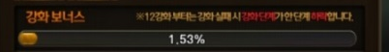
전개
스킬
K
1
K
W
A
H
P
S
S
S
S
S
플레이어는 몬스터2를 잡은 후에 아스테리(스킬)을 얻게 되고 이 얻은 스킬의 장착과 스킬 강화에 대해 알게 된다.
“이 돌은 머지?”
“아스테리군요”
“아스테리?”
“아스테리 모르세요? 아스테리는 힘을 가진 돌이예요 사람들을 강하게 만들어 주죠. 당신도 한 번 해보는게 어떨까요?”
스킬 관련 튜토리얼이 종료 후에 캐릭터는 “최강의 용병단을 만들자”라고 외친 다음 게임이 진행 된다.
캐릭터의 목표를 말함으로 유저가 목적이 무엇인지, 무엇을 해야 하는지에 관해 이해하게 한다.
2
S
S
S
S
S
3
S
S
S
S
S
P
S
S
S
S
S
I
I
I
I
I
I
I
I
강화될 스킬
플레이어 소지창
S
S
S
S
S
스킬의 경험치
S
S
S
S
S
S
S
S
S
S
재료 창
S
S
S
S
S
S
S
S
S
S
S
S
S
S
S
S
S
S
S
S
Notes:
스토리 텔링 방법 또는 스토리 보드에 가깝지 플롯에 대한 내용이 아니다. 게임 진행 콘텐츠 단원으로 고민을 해볼 것!
플레이어는 몬스터2를 잡은 후에 아스테리(스킬)을 얻게 되고 이 얻은 스킬의 장착과 스킬 강화에 대해 알게 된다.
스킬 관련 튜토리얼이 종료 후에 캐릭터는 “최강의 용병단을 만들자”라고 외친 다음 게임이 진행 된다.
이 돌은 머지?
아스테라군요
아스테라?
아스테라 모르세요? 아스테라는 힘을 가진 돌이예요 사람들을 강하게 만들어 주죠. 당신도 한 번 해보는게 어떨까요?

Slide 25
위기+절정
행동력
재화
옵션
마지막 스테이지를 클리어 한 후에 다시 몬스터가 나왔다며 난이도를 변경하여 진행 한다.
변경된 난이도를 클리어 한 후에 이미지와 텍스트을 통해 몬스터가 강해졌고 강해진만큼 좋은 아스테리를 얻을 수 있다 라는 이야기를 전한다.
유저가 반복 플레이가 가능한 이유를 설명하고 난이도 설정을 통해 같은 몬스터를 다시 사용함으로 콘텐츠의 양을 증가한다.
유저가 더욱 좋은 보상을 획득하기 위해 높은 난이도로 가야 되는 이유에 대해 전달한다.
이후 추가 몬스터가 등장 할 때 새로운 형태의 몬스터가 나온다고 설명하여 이후 개발에 유리하게 적용한다.
1
특수 능력
3
S
5
S
S
2
Best 클리어시간
4
진입
쉬움
행동력
재화
옵션
1
특수 능력
3
S
5
S
S
2
Best 클리어시간
4
진입
어려움
Notes:
스토리 텔링 방법 또는 스토리 보드에 가깝지 플롯에 대한 내용이 아니다. 게임 진행 콘텐츠 단원으로 고민을 해볼 것!
스테이지의 반복 플레이와 난이도 조절에 관한 설정을 이야기한다.

Slide 26
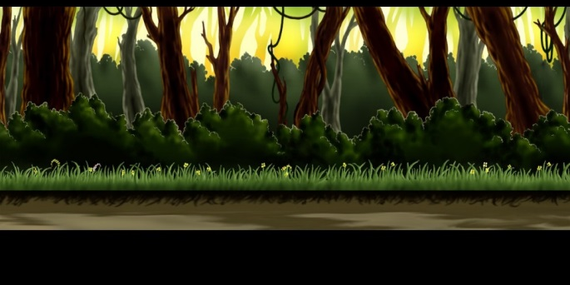
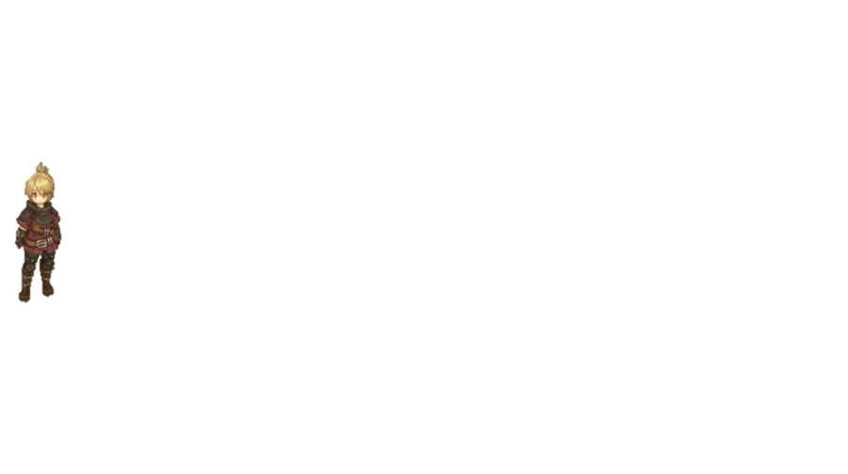
시작전 영상
아이가 숲에 왼 쪽을 바라보고 있다.
오른쪽에서 몬스터가 나타난다.
아이가 뒤 돌아 보고 놀란다.
몬스터가 아이에게 가는 순간 용병이 나와서 몬스터를 처치 한다.
용병과 아이의 대화
용병 : “다친데 없니”
아이 : “네 구해주셔서 감사해요”
용병 : “아니 괜찮아 메갈로스를 잡는건 내 일이니”
아이 : “나중에 꼭 보답할께요”
용병 : “나중에 크면 위험에 빠진 사람을 도와 주거라”
아이 : “네”
대화 내용
Notes:
스토리 텔링 방법 또는 스토리 보드에 가깝지 플롯에 대한 내용이 아니다. 게임 진행 콘텐츠 단원으로 고민을 해볼 것!
몬스터 2 전투 후
몬스터 3 전투 전 후
항목에대한 부분 수정
왼쪽에 이미지, 오른쪽에 설명 설명항목에 관한 명확한 정리

Slide 27
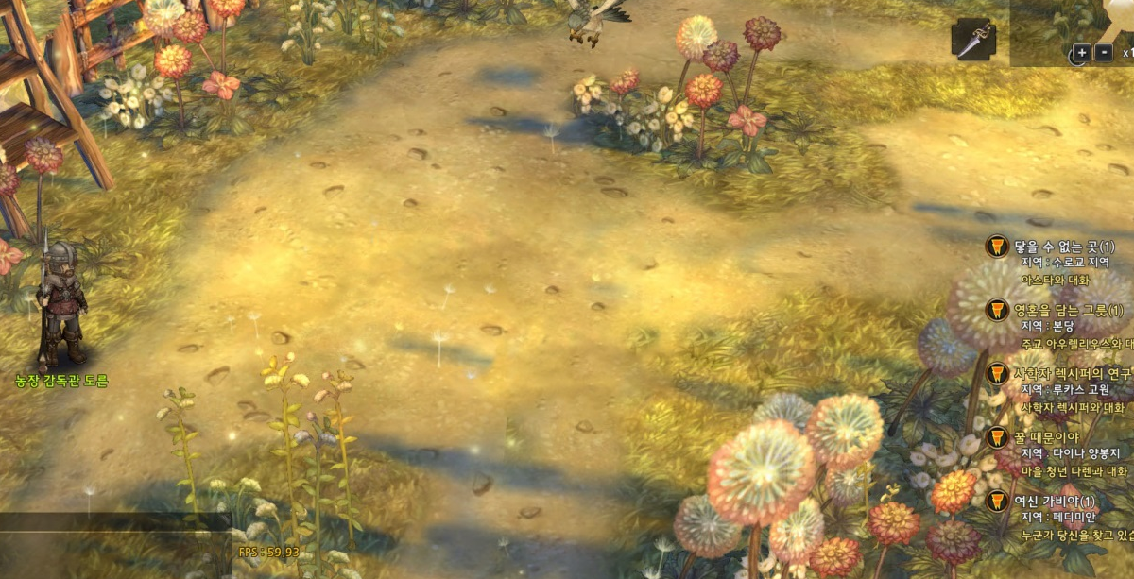
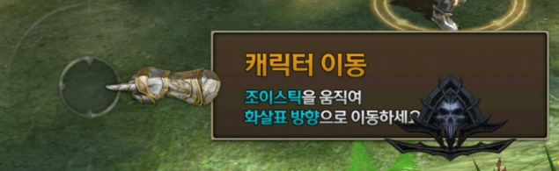
전투 튜토리얼
잠에서 일어난 주인공
주인공 : “오랜만에 옛날일을 꾸었네 이제 용병이 될거라 이런 꿈을 꾼건가?”
동료1 : “야 아침이야 빨리가자”
주인공 : “어 나가”
대화 내용
이동에 관련된 조이스틱에 관한 정보를 팝업창으로 알려 주며 이동을 하고 이동을 하게 되면 메갈로스가 나타나고 스킬 사용에 관한 정보를 팝업 창으로 표기 해 준다.
2
3
일반
1
Notes:
왼쪽에 이미지, 오른쪽에 설명 설명항목에 관한 명확한 정리

Slide 28
전투 튜토리얼 종료
클리어시간 : 02:30
메갈로스의 퇴치 이후에 보상 팝업창이 나타난다.
로비 버튼을 누르면 아래의 대화창의 나타난다.
Best 클리어시간 : 02:10
S
S
S
M
로비
아스테리에 관한 정보는 가공소에 가면 알수 있다는 말을 함
“이 돌은 머지?”
“아스테리군요”
“아스테리?”
“아스테리 모르세요? 아스테리는 힘을 가진 돌이예요 사람들을 강하게 만들어 주죠. 당신도 한 번 해보는게 어떨까요?”
대화 내용
Notes:
왼쪽에 이미지, 오른쪽에 설명 설명항목에 관한 명확한 정리

Slide 29
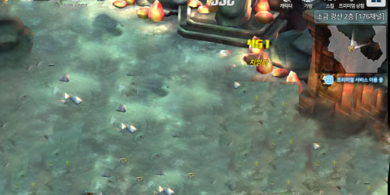

아스테리 튜토리얼
행동력
재화
옵션
로비 화면에서 손가락과 텍스트 팝업창을 통해 스킬 버튼을 선택하라는 말을 전달 한다.
스킬
파티
스킬 버튼을 누르세요
전장
스킬
손가락 1이 먼저 나와서 스킬을 선택 하도록 한다. 밑부분에 텍스트를 통해 유저의 이해를 돕는다.
스킬을 선택하면 손가락 2가 나와서 스킬의 장착 부분에 장착하도록 한다. 밑부분에 텍스트를 통해 유저의 이해를 돕는다.
스킬 장착이 끝이 나면 ‘강화에 대해 알려 준다.’라고 밑 부분 텍스를 출력한다.
K
1
K
W
A
H
P
S
S
S
1
S
S
2
S
S
S
S
S
3
2
P
선택 하세요
I
I
I
I
I
I
I
I
Notes:
왼쪽에 이미지, 오른쪽에 설명 설명항목에 관한 명확한 정리

Slide 30
아스테리 튜토리얼
강화될 스킬
스킬 강화 창으로 이동하면 손가락1이 나타나서 스킬을 선택하게 하고 스킬이 선택하면 손가락2이 나타나서 스킬의 재료를 선택하게 하고 선택을 완료되면 손가락 3이 나와서 강화를 하도록 한다.
강화
플레이어 소지창
S
S
S
S
2
S
스킬의 경험치
S
S
S
S
S
재료 창
3
S
S
1
스킬 강화에 대한 튜토리얼이 종료되면 수고 했다는 말을 전하고 그 이후 새로운 적이 나타났다고 말을 전달한다.
동료 : “수고했어. 새로운 적이 나타났데 토벌하러 가자”
대화 내용
Notes:
왼쪽에 이미지, 오른쪽에 설명 설명항목에 관한 명확한 정리

Slide 31
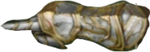
스테이지 선택 튜토리얼
행동력
재화
옵션
대화가 끝나면 로비 화면이 나타나고 전장 버튼을 선택하라는 텍스트 팝업창과 손가락 버튼이 나온다.
스킬
파티
전장 버튼을 누르세요
전장
행동력
재화
옵션
전장 버튼을 누르면 스테이지가 선택 화면이 나오고 그 화면에 손가락 1이 나오며 선택하게 되면 스테이지의 상세 정보창과 손가락 2가 표기 되고, 진입을 선택하도록 한다.
1
특수 능력
3
S
5
S
S
1
Best 클리어시간
2
4
진입
2
쉬움
Notes:
왼쪽에 이미지, 오른쪽에 설명 설명항목에 관한 명확한 정리

Slide 32
감사합니다.
Notes:
게임의 주된 배경은 레이클라스트(Wraeclast)라는 황량한 지역으로, 한때 강대한 제국이 지배하던 대륙이었으나 현재는 근처의 오리아스(Oriath)라는 도시국가만이 유일한 국가로 남아있으며 각종 이유로 유배를 당한 사람들이 살아남기 위하여 거칠게 투쟁하는 곳이다. 7명의 클래스 역시 모종의 이유로 유배당한 죄수이며, 따라서 다른 등장인물들에게 유배자(Exile, 엑자일)이라고 불린다. 캐릭터를 만들 때 오리아스 법정에서 유배를 선고받으며 시작하고 생성하면 수송선이 난파되어 표류해온 상황에서 시작한다. 주인공인 유배자가 자신을 추방한 세력이 레이클라스트에서 꾸미고 있는 음모를 추적하는 것이 게임 초반을 이끌어 나가는 내용이다. 일반 중세 판타지를 표방하고 있지만, 주무대인 레이클라스트가 문명이 이미 멸망한 지역이라서 때론 스팀펑크 풍의 포스트 아포칼립스 분위기를 내기도 한다. 다른 유배자 NPC가 사는 지역도 마을이라기보다는 캠프에 가까운 소규모 공동체를 이루어 살아가며, 그나마 남아있는 구조물은 옛날 문명의 유적뿐이다. 패스 오브 엑자일 세계관의 마법의 원천은 '힘의 마석'(virtue gem, 버츄 젬)이라고 하는 보석들이다. 이 보석들은 허상을 현실로 바꾸는 능력을 가진다고 하며, 이 힘을 다루는 학문을 Thaumaturgy(마석학)라고 한다. 패스 오브 엑자일의 액티브 스킬은 캐릭터가 습득하는 것이 아니라 '스킬 젬'이라는 보석들을 장비에 끼워서 사용하는 방식인데, 이 스킬 젬이 바로 힘의 마석이다. 배경설정이 되는 레이클라스트의 역사는 거의 소실되어, 대부분이 구전으로 전해져 내려오는 내용과 고대 유적의 기록물 등으로만 남아 있다. 의외로 역사 설정이 방대하게 짜여 있으며, 이는 NPC와의 대화 및 퀘스트, 그리고 필드에서 찾을 수 있는 각종 스토리 아이템을 통해 접할 수 있다. 필드를 뒤지는 게 귀찮다면 설정덕후들이 모아놓은 비공식 모음집들을 참고할 수도 있다. 3.0 기준 모든 스토리 아이템을 종합한 책. 정리된 스토리는 아래 항목을 참조.

